Slide 1


Một lần, em được mẹ cho phép đến nhà bạn chơi. Trò chơi rất vui, em rất muốn chơi tiếp, nhưng chợt nhớ ra lời mẹ dặn: «Con sang chơi với bạn, 9 giờ nhớ về con nhé!». Trong tình huống đó, em sẽ làm gì?
Notes:
Giáo án của Thảo Nguyên 0979818956

Slide 2
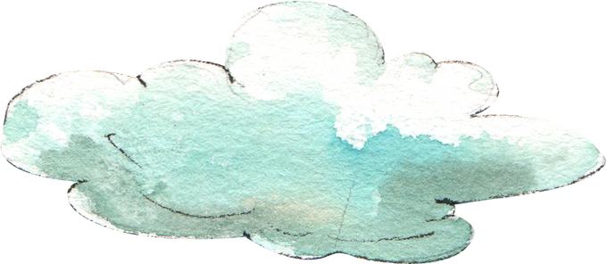

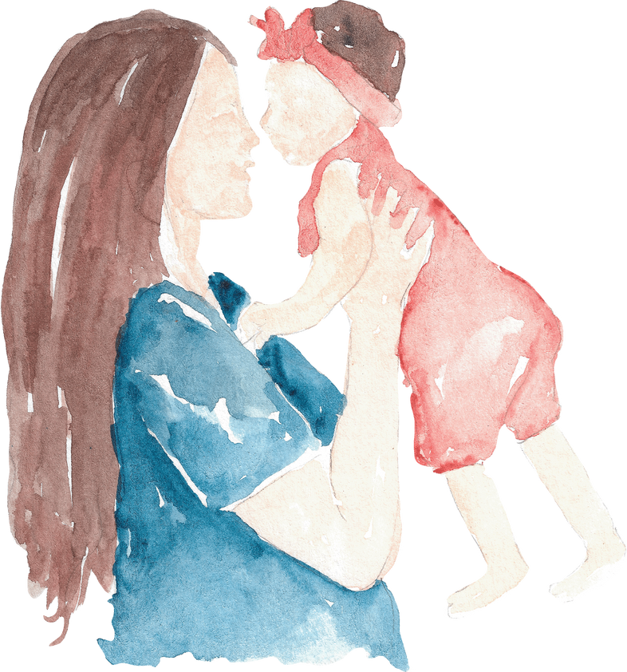

Notes:
Giáo án của Thảo Nguyên 0979818956

Slide 3
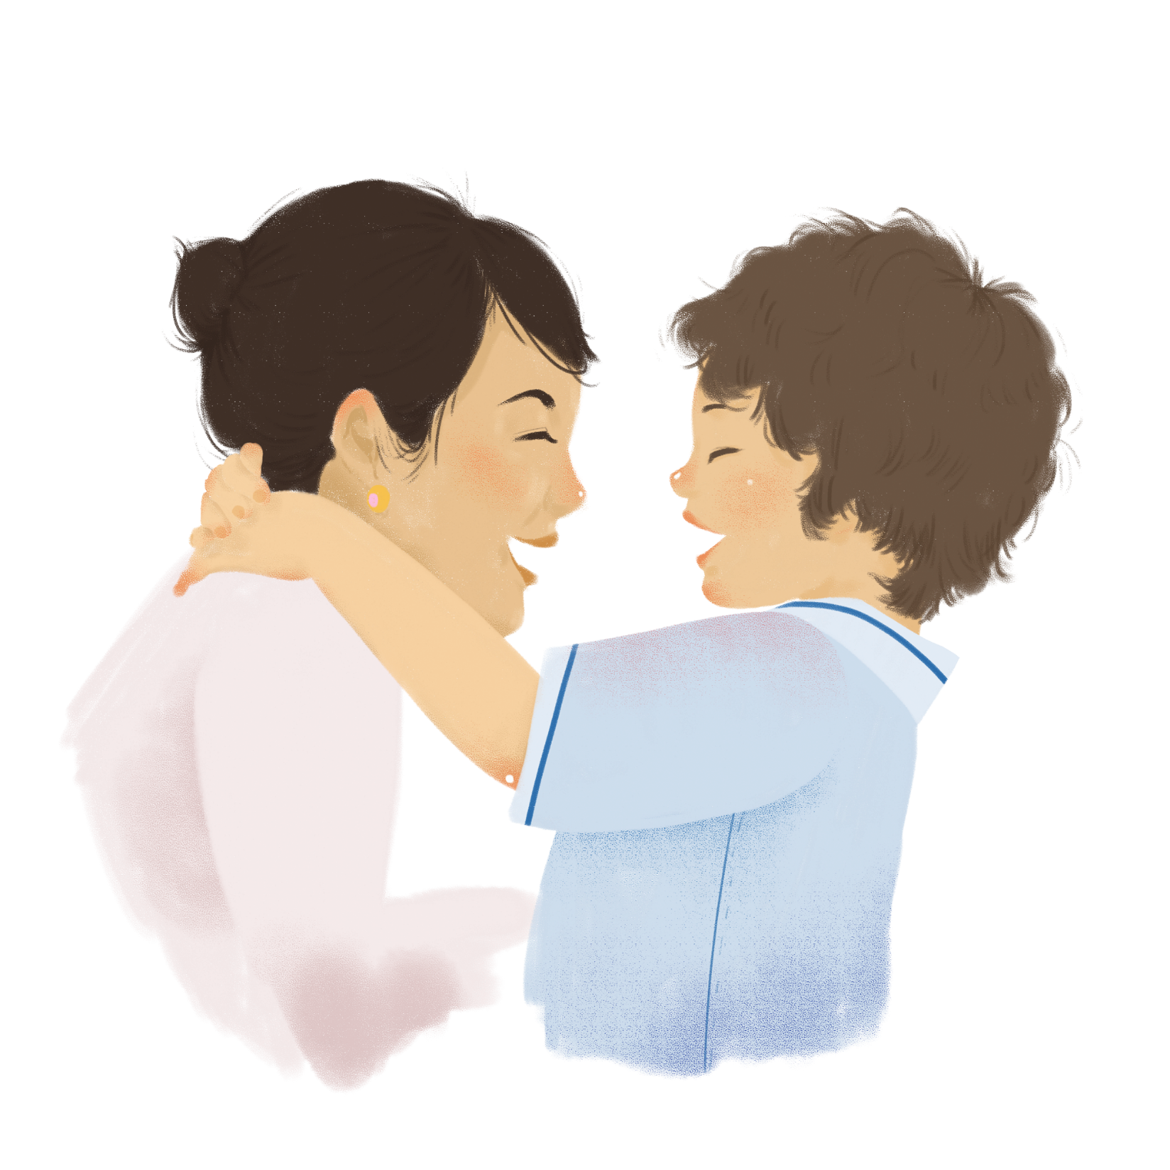


Notes:
Giáo án của Thảo Nguyên 0979818956

Slide 4
1. Đọc
Đọc thành tiếng văn bản “Mây và sóng” theo phân vai:
  1 HS đóng vai em bé
  1 HS đóng vai mây
  1 HS đóng vai sóng
BẢNG KIỂM KĨ NĂNG ĐỌC | ĐẠT | CHƯA ĐẠT
Đọc to, rõ ràng, trôi chảy
Đọc đúng, không thêm từ, bớt từ.
Tốc độ, âm lượng đọc phù hợp.
Giọng đọc diễn cảm, thể hiện được cảm xúc của nhân vật.
Notes:
Giáo án của Thảo Nguyên 0979818956

Slide 5
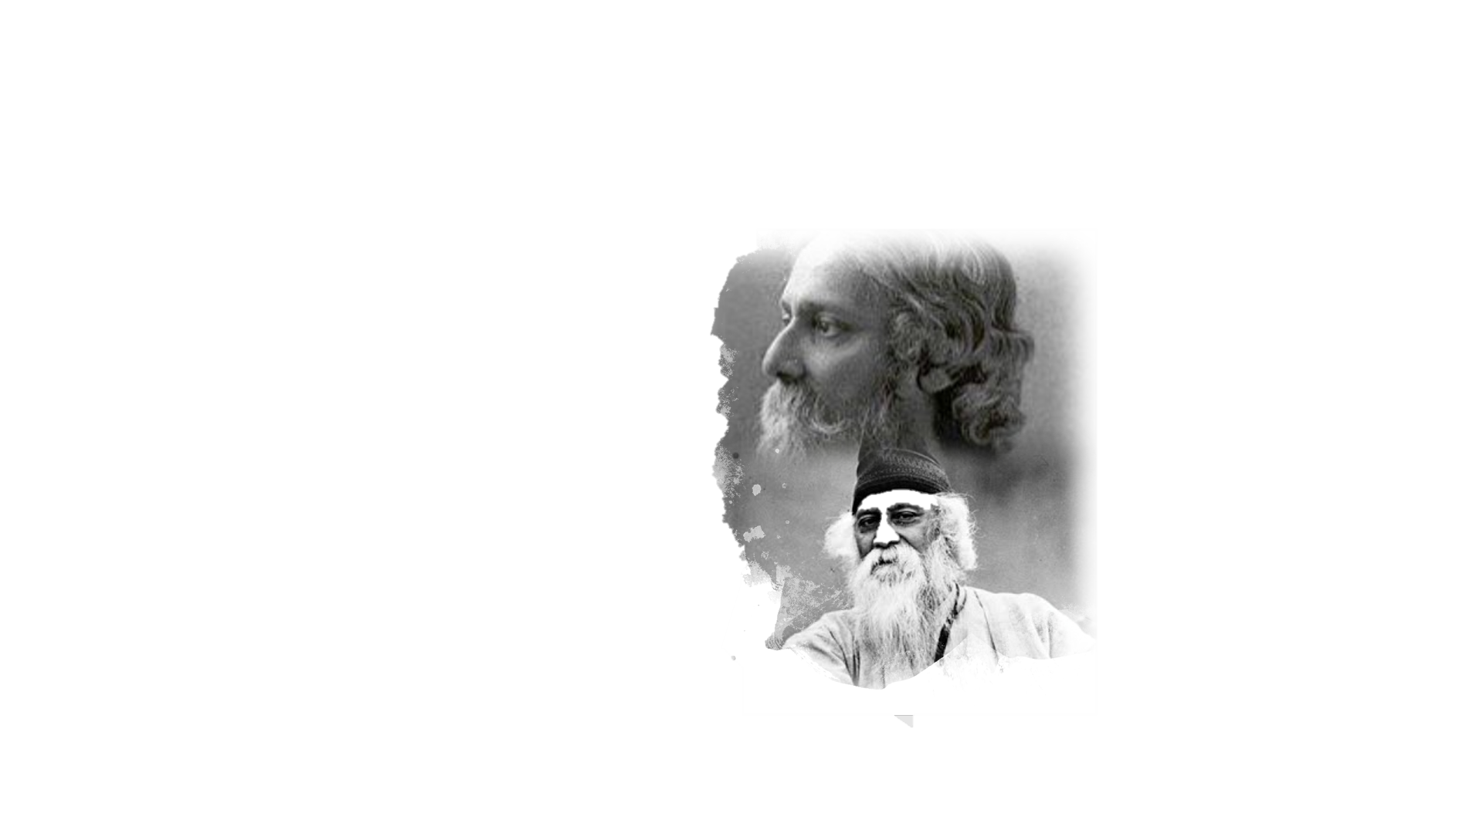
2. Tìm hiểu chung
a. Tác giả
- Ra-bin-đờ-ra-nát Ta-go (1861-1941) tại Ấn Độ.
- Ta-go là một danh nhân văn hóa vĩ đại, một thiên tài nhiều mặt của Ấn Độ và thế giới.
- Ta-go là một nhà thơ hiện đại lớn nhất của nền văn học Ấn Độ.
- Thơ Ta-go thể hiện tinh thần dân tộc, dân chủ sâu sắc, tinh thần nhân văn cao cả và chất trữ tình triết lí nồng đượm.
Notes:
Giáo án của Thảo Nguyên 0979818956

Slide 6
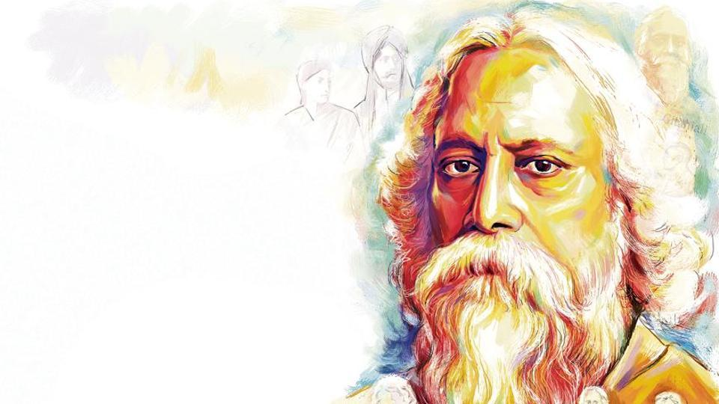


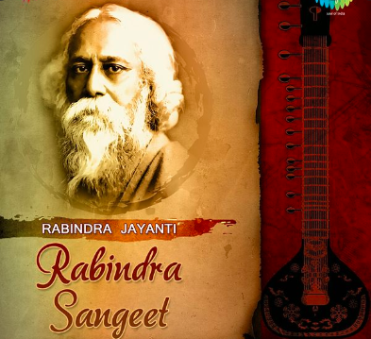

Notes:
2. I. Tìm hiểu chung

Slide 7
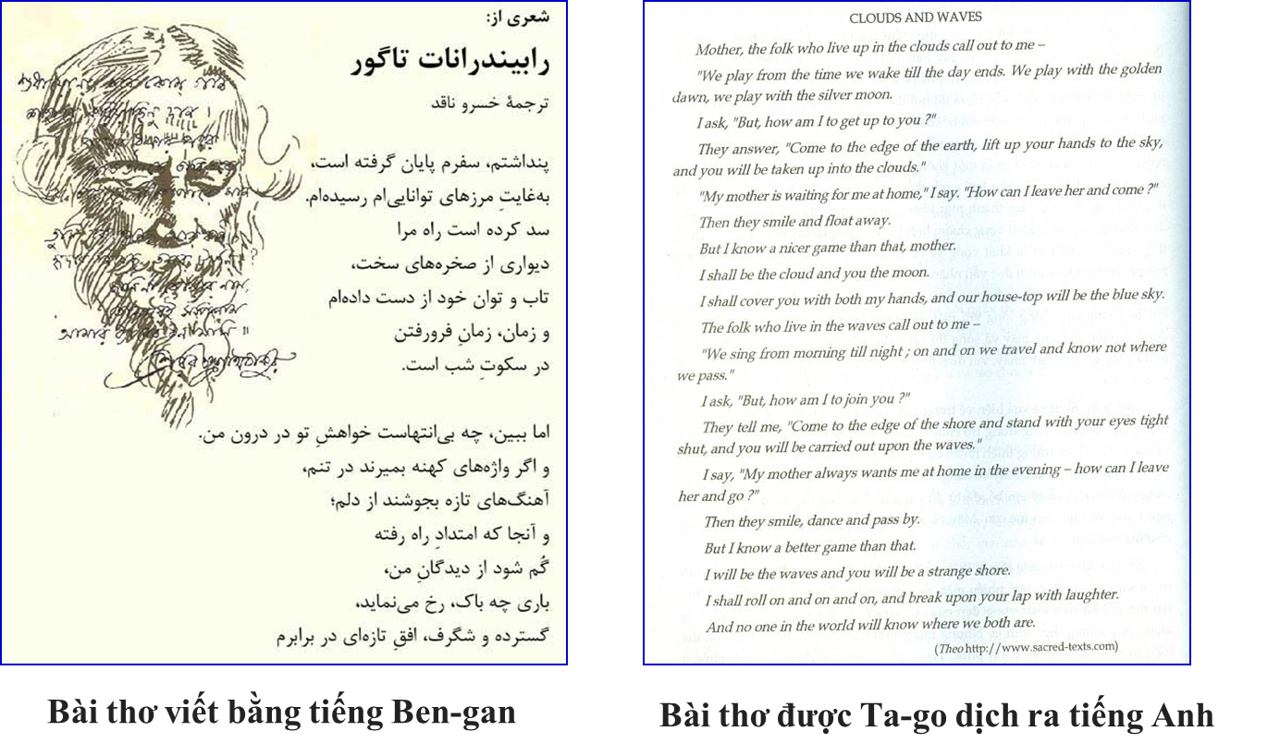

2. Tìm hiểu chung
b. Tác phẩm
Xuất xứ
Tác phẩm “Mây và sóng” được viết bằng tiêng Ben-gan, in trong tập “Trẻ thơ” xuất bản năm 1909, sau đó dịch ra tiếng Anh, in trong tập “Trăng non”, xuất bản 1915
Notes:
Giáo án của Thảo Nguyên 0979818956

Slide 8

Notes:
Giáo án của Thảo Nguyên 0979818956

Slide 9

Thể thơ | Thơ văn xuôi (tự do). Không quy định số câu trong một bài, số tiếng trong một dòng thơ không bằng nhau.
Vần, nhịp | Không gieo vần/ Nhịp không thống nhất
PTBĐ | Biểu cảm kết hợp tự sự, miêu tả
Người kể chuyện | Em bé
Notes:
Giáo án của Thảo Nguyên 0979818956

Slide 10
Sự việc chính | - Người “trên mây” rủ em bé đi chơi, em bé hỏi cách nào để đến đó, sau khi họ trả lời thì em bé từ chối họ, em bé nghĩ ra trò chơi cùng với mẹ, em với mẹ hóa thân làm mây, làm trăng. - Người “trong sóng” rủ em bé đi chơi, em bé hỏi cách nào để đến đó, sau khi họ trả lời thì em bé từ chối họ, em bé nghĩ ra trò chơi cùng với mẹ, em với mẹ hóa thân làm sóng, làm bến bờ kì lạ.
Bố cục | + Phần 1: Từ đầu đến “bầu trời xanh thẳm” → Em bé kể cho mẹ nghe về cuộc trò chuyện với những người “trên mây” + Phần 2: còn lại → Em bé kể cho mẹ nghe về cuộc trò chuyện với những người “trong sóng”
Notes:
Giáo án của Thảo Nguyên 0979818956

Slide 11

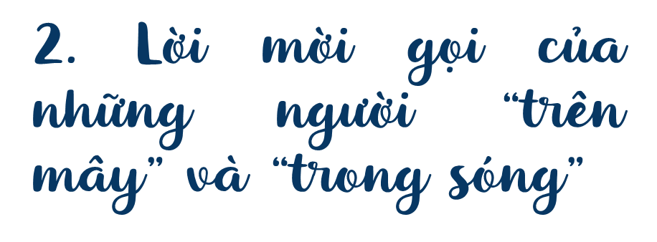

Notes:
Giáo án của Thảo Nguyên 0979818956

Slide 12
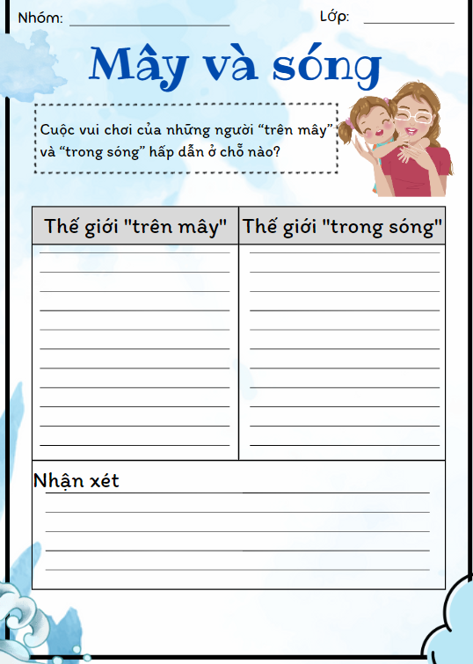
Thảo luận nhóm
- Cuộc vui chơi của những người “trên mây” và “trong sóng” hấp dẫn ở chỗ nào?
- Thời gian: 5 phút
Notes:
Giáo án của Thảo Nguyên 0979818956

Slide 13
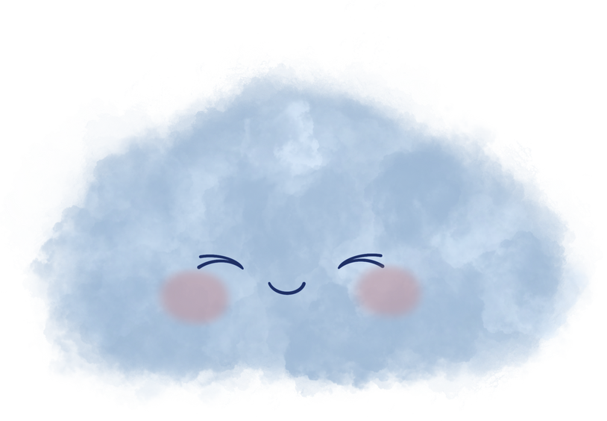
- Tiếng gọi của những người “trên mây” và “trong sóng”
“Bọn tớ chơi từ khi thức dậy cho đến lúc chiều tà. Bọn tớ chơi với bình minh vàng, bọn tớ chơi với vầng trăng bạc”.
“Bọn tớ ca hát từ sáng sớm cho đến hoàng hôn. Bọn tớ ngao du nơi này nơi nọ mà không biết từng đến nơi nao”.
Notes:
Giáo án của Thảo Nguyên 0979818956

Slide 14
Thế giới của những người sống “trên mây”:
Rực rỡ, lung linh, huyền ảo
(ánh sáng mặt trời vàng buổi bình minh, ánh sáng vầng trăng bạc khi đêm về)
Thế giới của những người sống “trong sóng”: Vui vẻ và hạnh phúc (chỉ có ca hát và rong chơi khắp chốn từ khi thức dậy cho đến chiều tà).
➔ Xa xôi, cao rộng, rực rỡ sắc màu, chứa đựng biết bao điều bí ẩn

Slide 15

- Tâm trạng của em bé
Em bé hỏi cách đến với họ:
Nhưng làm thế nào mình lên đó được?”
Nhưng làm thế nào mình ra ngoài đó được?”
➔ Tâm trạng háo hức, thiết tha, tò mò, muốn khám phá thế giới thần tiên, được vui với những trò thú vị, hấp dẫn
➔ Miêu tả tinh tế tâm lí trẻ thơ
Notes:
Giáo án của Thảo Nguyên 0979818956

Slide 16


- Cách thức đến với thế giới của mây và sóng
Họ đáp: “Hãy đến nơi tận cùng Trái Đất, đưa tay lên trời, cậu sẽ được nhấc bổng lên tận tầng mây”
Họ nói: “Hãy đến rìa biển cả, nhắm nghiền mắt lại, cậu sẽ được làn sóng nâng đi”
Cách thức đơn giản, mơ mộng
Notes:
Giáo án của Thảo Nguyên 0979818956

Slide 17



Thế giới của những người “trên mây” và “trong sóng”
- Xa xôi, cao rộng, rực rỡ sắc màu, chứa đựng biết bao điều bí ẩn, hấp dẫn, gợi những khát khao được khám phá, được ngao du ở những xứ sở xa xôi
- Cách thức đến với thế giới ấy rất đơn giản và mơ mộng

Slide 18


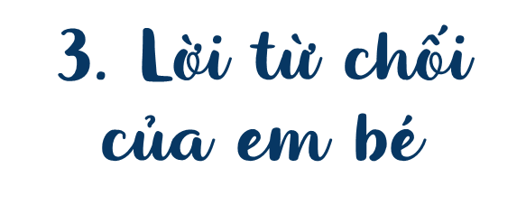
Notes:
Giáo án của Thảo Nguyên 0979818956

Slide 19
*Em bé băn khoăn
Nhưng làm thế nào mình lên đó được
Nhưng làm thế nào mình ra ngoài đó được?
Em bé vừa có những khao khát khám phá thế giới bên ngoài, vừa muốn ở nhà với mẹ
Miêu tả tinh tế tâm lí trẻ thơ
Notes:
Giáo án của Thảo Nguyên 0979818956

Slide 20


*Lời từ chối của em bé
Làm sao có thể rời mẹ mà đến được?
Làm sao có thể rời mẹ mà đi được?
➔ Em bé không tham gia vì không muốn rời xa mẹ, không muốn mẹ phải lo buồn, điều này thể hiện tình thương yêu của em bé.
Tại sao em bé không tham gia những cuộc vui chơi đó?
Notes:
Giáo án của Thảo Nguyên 0979818956

Slide 21

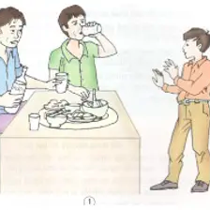
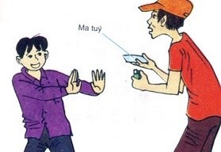
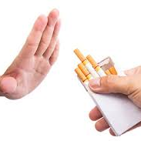
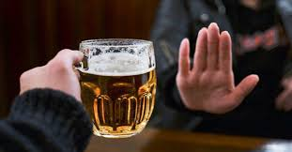
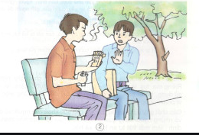
Liên hệ:
Vượt qua những cám dỗ
Notes:
Giáo án của Thảo Nguyên 0979818956

Slide 22
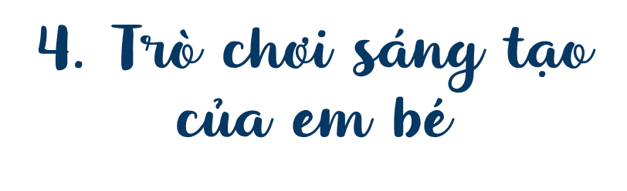

Notes:
Giáo án của Thảo Nguyên 0979818956

Slide 23
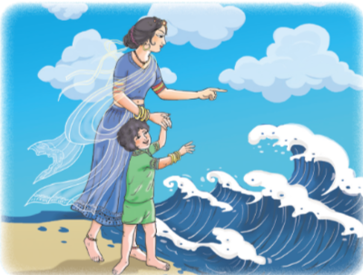
*Hai trò chơi
Con là mây, mẹ là trăng, con lấy hai tay ôm lấy mẹ
Con là sóng, mẹ là bờ biển, con sẽ lăn, lăn, lăn và cười tan vào lòng mẹ
Notes:
Giáo án của Thảo Nguyên 0979818956

Slide 24
Thảo luận cặp đôi: Theo em, vì sao những trò chơi do em bé tạo ra lại “thú vị” và “hay hơn”?
Những trò chơi do em bé tạo ra “thú vị” và “hay hơn” vì không chỉ có “mây” (vì chính em đã là mây) mà còn có “trăng” (hiện thân của mẹ), không chỉ được vui đùa như với những người sống “trên mây” mà còn được cùng sống dưới một “mái nhà” – nơi đó em được ôm ấp, được tiếp nhận ánh sáng dịu dàng từ mẹ; em không chỉ có “sóng” (vì chính em đã là sóng) mào òn có “bến bờ kì lạ” (hiện thân của mẹ), bến bờ bao dung, luôn rộng mở đón em. Như vậy, không những em không phải “rời mẹ” mà còn được “lăn, lăn mãi rồi sẽ cười vang vỡ tan vào lòng mẹ”. Tình thương yêu mẹ đã thắng lời mời gọi hấp dẫn của những người “trên mây” và “trong sóng”

Slide 25
*Hai trò chơi
Con là mây, mẹ là trăng, con lấy hai tay ôm lấy mẹ
➔ Trò chơi vừa thỏa ước mong làm mây, làm sóng lại vừa được quấn quýt bên mẹ
Con là sóng, mẹ là bờ biển, con sẽ lăn, lăn, lăn và cười tan vào lòng mẹ
Notes:
Giáo án của Thảo Nguyên 0979818956

Slide 26
Những hình ảnh thiên nhiên được nhắc tới trong các trò chơi của em bé có đặc điểm như thế nào? Qua đó, nhà thơ muốn thể hiện điều gì?
- Những hình ảnh thiên nhiên được nhắc tới trong các trò chơi của em bé vô cùng thơ mộng. Những hình ảnh đó được em bé tưởng tượng ra nên càng đẹp đẽ, lung linh, kì ảo. Song, chúng cũng rất chân thực và hài hòa với nhau.
- Qua đó, nhà thơ muốn nhấn mạnh trí tưởng tượng phong phú và sự ngây thơ, hồn nhiên nhưng không kém phần sâu sắc của em bé.

Slide 27
*Hai trò chơi
➔ Trò chơi vừa thỏa ước mong làm mây, làm sóng lại vừa được quấn quýt bên mẹ
Con là mây, mẹ là trăng, con lấy hai tay ôm lấy mẹ
➔ Nhấn mạnh trí tưởng tượng phong phú và sự ngây thơ, hồn nhiên nhưng không kém phần sâu sắc của em bé.
Con là sóng, mẹ là bờ biển, con sẽ lăn, lăn, lăn và cười tan vào lòng mẹ
Notes:
Giáo án của Thảo Nguyên 0979818956

Slide 28
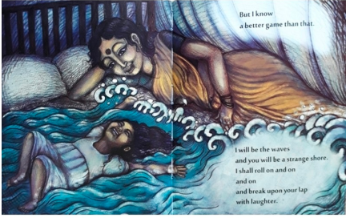
Theo em, qua bài thơ, tác giả muốn gửi đến người đọc thông điệp gì?
- Ca ngợi tình mẹ con
- Con người trong cuộc sống vẫn thường gặp những cám dỗ. Muốn khước từ chúng cần có những điểm tựa vững chắc (trong đó có tình mẫu tử)
- Trí tưởng tượng của tuổi thơ vô cùng phong phú, nhưng hạnh phúc không phải là điều gì xa xôi, bí ẩn, do ai đó ban cho mà ở ngay trên trần thế và do chính con người tạo nên.
- Mối quan hệ giữa tình yêu và sự sáng tạo.

Slide 29


Slide 30


1. Nghệ thuật
2. Nội dung
- Thơ văn xuôi, có lời kể xen đối thoại;
- Sử dụng phép lặp, nhưng có sự biến hóa và phát triển;
- Xây dựng hình ảnh thiên nhiên giàu ý nghĩa tượng trưng.
Bài thơ thể hiện tình yêu thiết tha của em bé đối với mẹ, ca ngợi tình mẫu tử thiêng liêng, bất diệt. Qua đó, ta cũng thấy được tình cảm yêu mến thiết tha với trẻ em của nhà thơ, với thiên nhiên, cuộc đời bình dị.

Slide 31


Notes:
Giáo án của Thảo Nguyên 0979818956

Slide 32
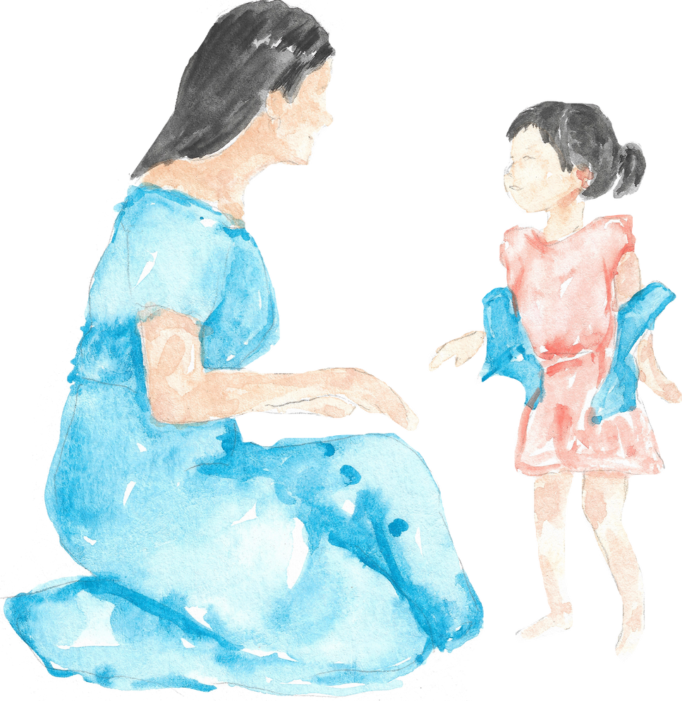
Vấn đề: Có bạn học sinh cho rằng: Em bé trong câu chuyện khi quyết định ở nhà với mẹ đã đánh mất cơ hội được chơi những trò chơi vui cùng bạn bè và không nên làm như thế.
Ý kiến của em thế nào?
Notes:
Giáo án của Thảo Nguyên 0979818956

Slide 33

Hãy tưởng tượng em là người đang trò chuyện với mây và sóng. Viết đoạn văn (5 – 7 câu) về cuộc trò chuyện ấy.
Notes:
Giáo án của Thảo Nguyên 0979818956

Slide 34

1
5
2
4
3
LUCKY STAR
pipi

Slide 35




Bài thơ «Mây và sóng» là lời của ai nói với ai?
Em được 8 điểm
Lời của con nói với mẹ
GO HOME

Slide 36
Chủ đề của bài thơ «Mây và sóng» là gì?
Em được cả lớp nổ 1 tràng pháo tay
Tình mẫu tử thiêng liêng
GO HOME

Slide 37
Bài thơ được thể hiện bằng hình thức ngôn ngữ nào?
Em được 9 điểm
Đối thoại
GO HOME

Slide 38
Hình ảnh mây và sóng biểu tượng cho điều gì?
Em được xóa 1 điểm xấu
Những thú vui lôi cuốn, hấp dẫn của cuộc sống
GO HOME

Slide 39
Em được cộng +1 điểm vào bài thi học kì

